Slide 1
FEMINISME
Gerakan Wanita Yang Menuntut Persamaan Hak Sepenuhnya
Antara Kaum Wanita Dan Pria
Minggu ke-9
Dr. Yuli Setyowati, S.IP, M.Si

Slide 2
Feminisme yang memiliki artian dari femina tersebut, memiliki arti sifat keperempuan, sehingga feminisme diawali oleh presepsi tentang ketimpangan posisi perempuan dibanding laki-laki di masyarakat. Akibat presepsi ini, timbul berbagai upaya untuk mengkaji penyebab ketimpangan tersebut untuk mengeliminasi dan menemukan formula penyetaraan hak perempuan dan laki-laki dalam segala bidang, sesuai dengan potensi mereka sebagai manusia (human being).
Bagi Bahsin dan Night dalam bukunya “Some Question of Feminism and its Relevance in South Asia” pada tahun 1986 mendefinisikan feminisme sebagai suatu kesadaran akan penindasan dan pemerasan terhadap perempuan di masyarakat, tempat kerja, dan keluarga, serta tindakan sadar oleh perempuan dan laki-laki untuk mengubah kesadaran tersebut (Heroepoetri, Arimbi dan R. Valentina : 2004).

Slide 3
Menurut Mansour Fakih (1996: 82) juga menjelaskan bahwa feminisme merupakan gerakan yang berangkat dari asumsi dan kesadaran bahwa kaum perempuan pada dasarnya ditindas dan dieksploitasi, serta usaha untuk mengakhiri penindasan dan eksploitasi tersebut.
Maka hakikat dari feminisme masa kini adalah perjuangan untuk mencapai kesetaraan, harkat, serta kebebasan perempuan untuk memilih dalam mengelola kehidupan dan tubuhnya, baik di dalam maupun di luar rumah tangga.

Slide 4
Dengan beragamnya arti feminisme, maka akan sulit mendapatkan definisi feminisme dalam semua ruang dan waktu. Hal ini terjadi karena feminisme tidak mengusung teori tunggal, akan tetapi menyesuaikan kondisi sosiokultural yang melatarbelakangi munculnya paham itu serta adanya perbedaan tingkat kesadaran, presepsi, dan tindakan yang dilakukan oleh para feminis.
Contohnya di Amerika, gerakan feminisme pada mulanya lebih dipandang sebagai suatu sudut pandangan yang mencoba membantu melihat adanya ketimpangan-ketimpangan perilaku terhadap tindakan kaum perempuan, baik yang bersifat struktual maupun kultural maka pada perekembangannya yang lebih lanjut nilai yang diperjuangkan gerakan ini dikonsektualisasi sesuai dengan kepentingan sejarah dan tempat gerakan itu mucul. Yakni dari penolakan perilaku menjadi upaya pembebasan hak-hak perempuan yang cenderung radikal.

Slide 5
BERIKUT BEBERAPA MACAM FEMINISME

Slide 6
FEMINISME POSTMODERN adalah usaha melawan peraturan-peraturan yang sudah langgeng di Masyarakat. Postmodernism menolak batasan-batasan antara seni tinggi dan seni rendah, menolak pembatasan genre dan menawarkan keberanian dalam mempermainkan makna. Seni postmodern dan juga pemikiran postmodern menawarkan refleksifitas dan kesadaran diri, fragmentasi dan diskontinuitas (terutama dalam struktur cerita), ambiguitas, simultansi dan penekanan pada subyek yang distruktur ulang
Hal tersebut diperkuat oleh Beauvoir mengenai ke-Liyanan bahwa bagi feminism postmodern memungkinkan perempuan untuk mengambil jarak dan mengkritisi norma, nilai dan praktik-praktik yang dipaksakan oleh kebudayaan dominan (patriarki) terhadap semua orang khusunya pada perempuan di dalam lingkungan masyarakat. Oleh karena itu, ke-Liyanan merupakan cara ber-Ada, cara berpikir dan cara bertutur yang memungkinkan adanya keterbukaan, pluralitas, keragaman dan perbedaan.

Slide 7
Adapun kritik terhadap feminisme postmodern yaitu sejumlah kritikus menolak feminisme postmodern bagi kalangan akademik. Alasan dari para kritikus tersebut ialah feminisme postmodern sulit untuk dimengerti dan menyalahkan feminisme postmodern karena berada di posisi yang salah, seperti perdebatan yang terjadi mengenai perbedaan hak antara perempuan dan laki-laki. Hal tersebut terjadi karena mereka hanya melihat realitas sebatas text dan terkadang perempuan tidak feminim sedangkan laki-laki tidak maskulin. Semua itu terjadi karena semangat mereka mengadakan pembongkaran dan keberagaman (pluralism).

Slide 8
Contoh kasus dalam bingkai Feminisme Postmodern
- Sosok Lady Gaga seorang penyanyi single pop mendunia, berkontrofersi dengan setiap penampilan panggungnya, terutama pakaian yang ia gunakan. Perilaku yang ditunjukkan oleh Lady Gaga berupaya melawan dan menentang sejumlah konstruksi-konstruksi sosial yang dibangun oleh masyarakat bahwa wanita seharusnya berpakaian dengan anggun dan cantik. Dapat kita lihat juga dalam sejumlah acara penghargaan di luar negeri sejumlah selebritis berdandan secantik mungkin dan menggunakan gaun terbaiknya sesuai dengan trend yang ada dengan tujuan untuk memperoleh perhatian dari wartawan. Banyak sejumlah artis yang dinilai sebagai artis berpenampilan buruk karena tidak sesuai dengan dress code atau disebut sebagai salah kostum maupun tidak mengikuti trend yang sedang berkembang saat ini. Namun bagi Gaga hal tersebut justru sebagai upaya untuk melawan norma maupun nilai yang berkembang di masyarakat.

Slide 9
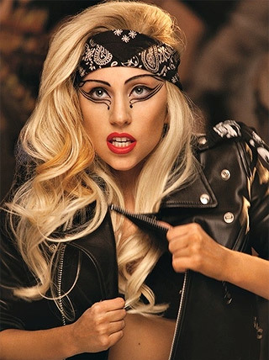
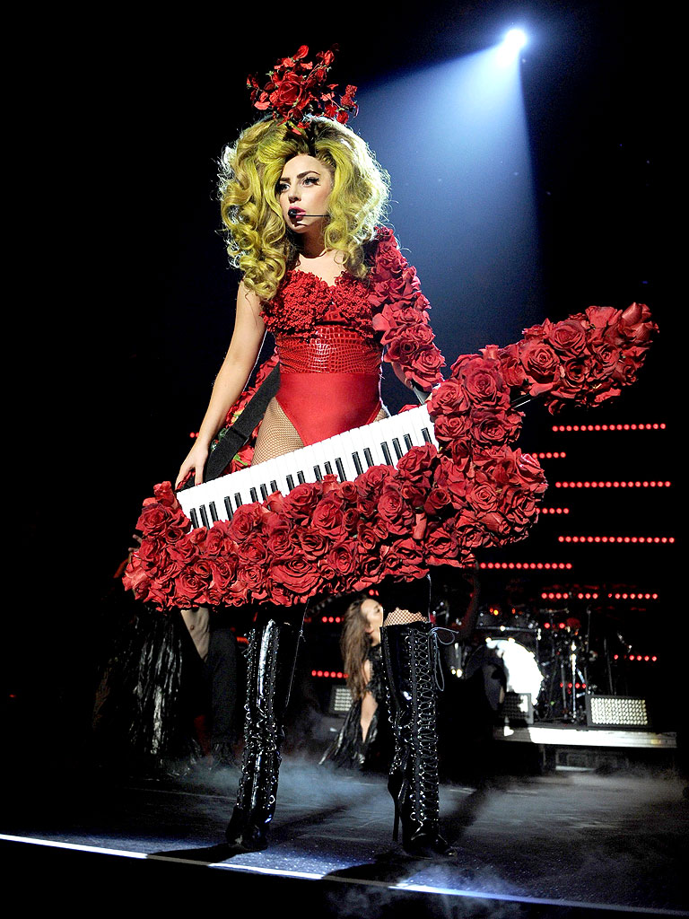
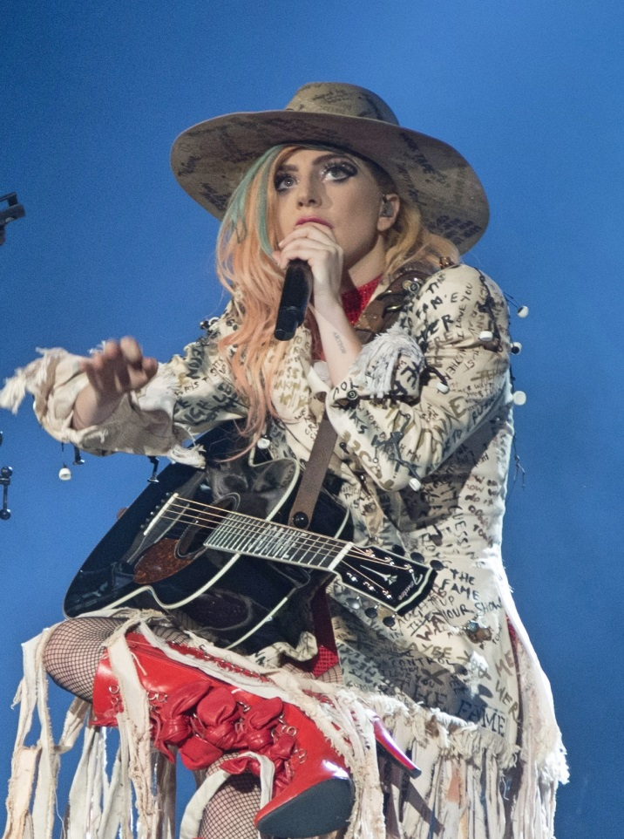
Hal tersebut menunjukkan bahwa Gaga ingin terlihat berbeda dengan orang lain dan melawan peraturan-peraturan yang ada tentang gaya berbusana maupun dalam berdandan. Gaga seakan ingin menjadi seorang manusia bebas tanpa ada aturan yang mengekang dalam berperilaku dan berpenampilan.

Slide 10
FEMINISME MULTIKULTURAL
Multikultural adalah ideologi keberagaman budaya yang berada dalam satu ranah, yang dalam perjalanan kehidupannya rukun dan saling melengkapi satu dengan yang lainnya. Multikultural menyenangi dan mendorong agar kultur yang sedang berlangsung dalam satu ranah tersebut, tidak saling mengucilkan atau tak acuh. Multikutural meandorong untuk saling peduli dan saling menghargai perbedaan, ras, etnis, dan warna kulit misalnya.

Slide 11
Feminisme multikultural lahir karena pemikiran feminis yang sudah ada tidak mengakomodasi seluruh relitas perempuan. Dalam Negara yang sama, perempuan tidak dikonstruksikan secara sama. Ada blue-print berkenaan dengan aspek-aspek lain dalam kehidupan masing-masing yang membentuk kondisi dalam situasi perempuan. Feminisme seharusnya dapat mengaku dan mewadahi keberagaman ini, dengan tidak menempatkan satu standar untuk keseluruhan, karena operasi terhadap perempuan tidak hanya dalam relasi seks, dan gender saja tetapi merupakan hubungan keterkaitan antara sistem seks atau gender, ras, kelas, latar belakang pendidikan, orientasi seksual, agama (praktik penafsiran agama) dan juga stereotip yang berlaku.

Slide 12
Contoh kasus
Ketertindasan terhadap perempuan secara kultur cukup tampak dengan jelas, kita bisa lihat bagaimana operasi plastik menjadi bagian yang tidak terpisahkan untuk mendapatkan tubuh dan wajah yang lebih baik. Di Korea, seorang memiliki wajah ”jelek” terkhusus perempuan akan di-bully habis-habisan, oleh karenanya tidak ada pilihan lain melakukan operasi plastik.
Operasi plastik menandakan adanya rasa ketidakterimaan atas apa yang telah tercipta dan ditakdirkan, perempuan diciptakan dengan wajah dan tubuh “jelek” merupakan bukan salah dari perempuan itu sendiri, namun oleh sosial malah di-bully dan diejek. Adalah pengaruh dari dunia pertama inilah yang merembes hingga pelosok dari dunia ketiga, meski bukan dengan operasi plastik, memotret diri (selfi) dengan kamera (mempercantik) menjadi tren di kalangan remaja dunia ketiga. Hal ini dipengaruhi oleh mind set bahwa perempuan cantik adalah perempuan yang memiliki kulit putih dan tubuh langsing seperti yang sering ditampilkan di televisi dalam drama korea dan girl band korea.

Slide 13
FEMINISME GLOBAL adalah mengenai perempuan, dari segala penjuru dunia, bersama-sama sebagai orang yang setara untuk membicarakan persamaan dan perbedaan mereka, sejujur mungkin, dalam suatu usaha bersama untuk mengamankan tujuan jangka panjang perempuan. Charlotte Bunch mengidentifikasi dua tujuan jangka panjang feminisme global, yaitu:
1. Hak perempuan atas kebebasan untuk memilih dan untuk mengendalikan hidupnya sendiri di dalam dan luar rumah.
2. Penghapusan semua bentuk ketidakadilan dan opresi dengan menciptakan tatanan sosial dan ekonomi yang lebih adil, secara nasional dan internasional.
Bagi feminis global, apa yang personal dan apa yang politis adalah satu. Apa yang terjadi dalam ranah pribadi seseorang di rumah, termasuk yang terjadi di kamar tidur, mempengaruhi cara perempuan dan laki-laki berelasi dalam tatanan sosial yang lebih luas. Setiap tindakan yang terjadi pada perempuan di satu pejuru akan mempengaruhi perempuan di penjuru duni lain. Apa yang seorang perempuan lakukan di Amerika Serikat mempengaruhi hidup semua perempuan di seluruh dunia dan secara korelatif, apa yang dilakukan perempuan di seluruh dunia akan mempengaruhi perempuan di Amerika Serikat.

Slide 14
Contoh kasus
Pernah kita semua melihat dan membaca suatu poster dimana kriteria dan persyaratan untuk bisa masuk dan menjadi pekerja di suatu tenpat atau perushaan tertentu yaitu harus “berpenampilan menarik”. Kehidupan kapitalis dan ekonimis merupakan budaya kolonialisme, dimana perusahaan dan lapangan kerja merupakan percikan dan cerminan dari barat. Otomatis, sistem kerja dan apa-apa yang didalam lapangan kerja tersebut merupakan hasil pembelajaran dari barat. Lanjut, sebenarnya “berpenampilan menarik itu seperti apa?”, di Indonesia (di beberapa negara lain juga) seseorang yang dikatakan cantik dan gagah bisa dilihat dari warna kulitnya yang putih (putih menurut indonesia), dimana bila seseorang tidak memiliki warna kulit yang putik dianggap kurang cantik dan gagah. Kita juga bisa melihat artis dan aktor pertelevisian Indonesia, sangat jarang ditemukan aktor yang berkulit hitam. Ini menandakan ada seleksi secara terang-terangan mengenai seseorang untuk mendaptkan pekerjaan.

